Slide 1
Selenium之WebDriver API
从定位元素开始

Slide 2
webdriver 提供了八种元素定位方法
id
name
class name
tag name
link text
partial link text
xpath
css selector

Slide 3
在 Python 语言中对应的定位方法如下：
find_element_by_id()
find_element_by_name()
find_element_by_class_name()
find_element_by_tag_name()
find_element_by_link_text()
find_element_by_partial_link_text()
find_element_by_xpath()
find_element_by_css_selector()

Slide 4
一个简单的 HTML 文件
<html>
<head>
<title>我的第一个HTML</title>
</head>
<body>
<input type="text" class="input" name="inputbox" id="inputbox">
<input type="submit" value="搜索" id="search">
<p>body 元素的内容会显示在浏览器中。</p>
<p>title 元素的内容会显示在浏览器的标题栏中。</p>
</body>
</html>

Slide 5

HTML 结构
（1）它们由标签对组成：
<html></html>
<body></body>
<div></div>
<form></form>
那么 html、div 就是标签的标签名。

Slide 6
标签各种属性属性：
<div id="head" class="s_down">
<from class="well">
<input id="kw" name="wd" class="s_ipt">
就像人一样也会有各种属性，身份证号（id）、姓名（name）、职业（class）等。

Slide 7
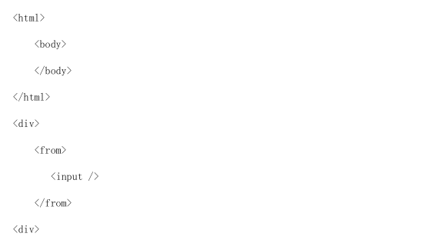
标签有层级关系

Slide 8
Xpath与CSS
XPath 是一种在 XML 文档中定位元素的语言。 因为 HTML 可以看做 XML 的一种实现， 所以 selenium 用户可是使用这种强大语言在 web 应用中定位元素。
CSS(Cascading Style Sheets)是一种语言，它被用来描述 HTML 和 XML 文档的表现。CSS 使用选择器
来为页面元素绑定属性。这些选择器可以被 selenium 用作另外的定位策略。

Slide 9
Xpath定位方法
绝对路径定位
/html/body/div[3]/div[1]/div/div[1]/div/form/span[1]/input
利用元素属性定位
//input[@id='kw']
使用逻辑运算符 （and）

Slide 10
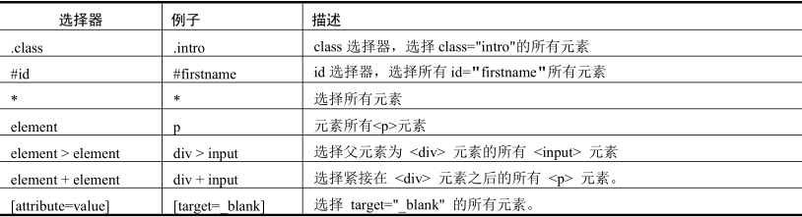
CSS定位方法

Slide 11
CSS写法
find_element_by_css_selector(".s_ipt")
find_element_by_css_selector("#kw")
find_element_by_css_selector("input")
find_element_by_css_selector("span>input")
find_element_by_css_selector("input[type='submit']")
find_element_by_css_selector("span.bg s_ipt_wr>input.s_ipt")

Slide 12
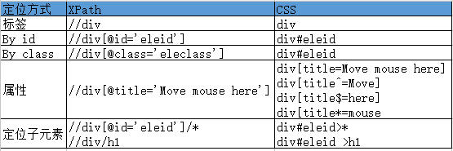
XPath 与 CSS 的类似功能的简单对比

Slide 13
用 By 定位元素

Slide 14
from selenium.webdriver.common.by import By
find_element(By.ID,"kw")
find_element(By.NAME,"wd")
find_element(By.CLASS_NAME,"s_ipt")
find_element(By.TAG_NAME,"input")
find_element(By.LINK_TEXT,u"新闻")
find_element(By.PARTIAL_LINK_TEXT,u"新")
find_element(By.XPATH,"//*[@class='bg s_btn']")
find_element(By.CSS_SELECTOR,"span.bg s_btn_wr>input#su")

